Slide 1
데이터입출력구현
신동훈

Slide 2
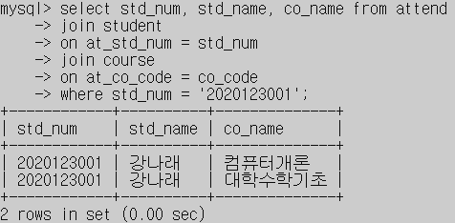
문항14 1번문제

Slide 3
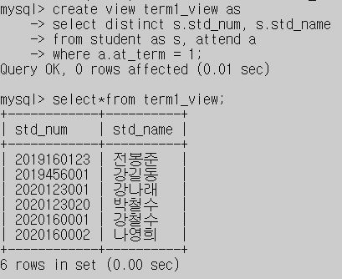
문항14 2번문제

Slide 4
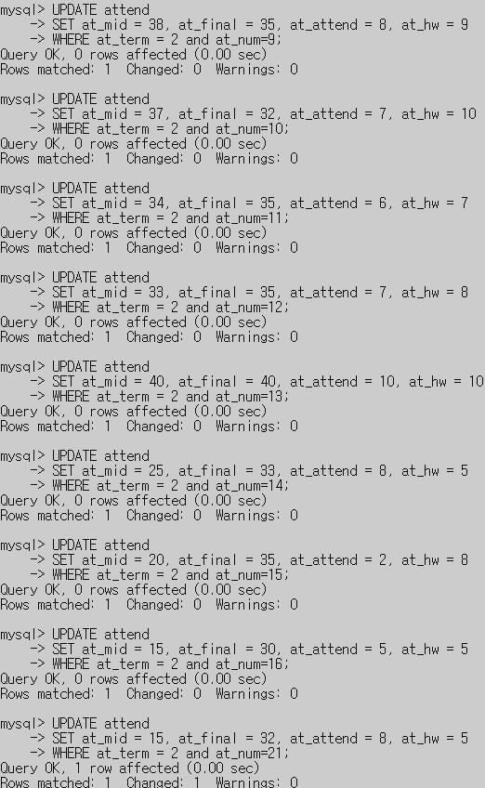
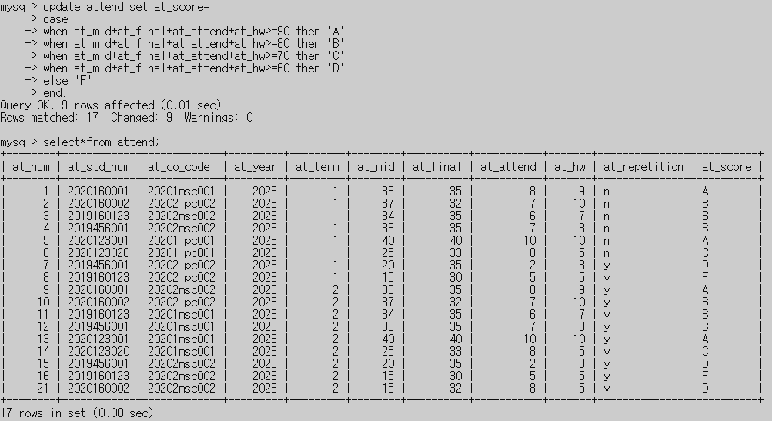
문항14 3번문제

Slide 5
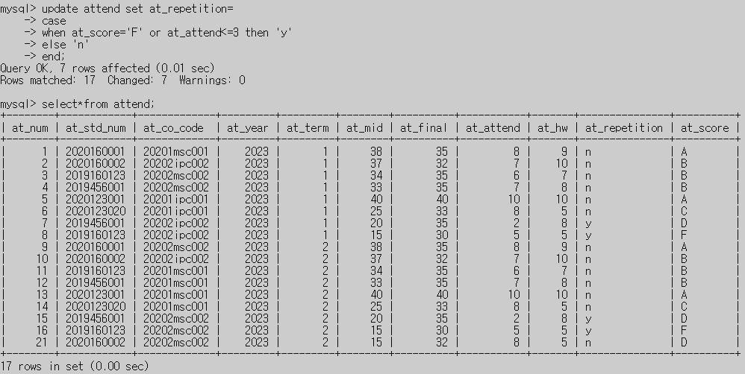
문항14 4번문제

Slide 6
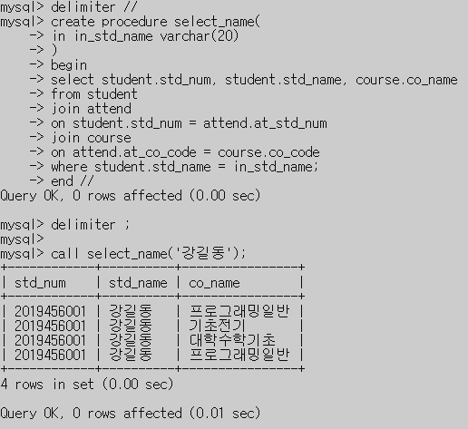
문항14 5번문제

